Slide 1

Факультет компьютерных наук Образовательная программа 09.03.04 Программная инженерия Курсовая работа Браузерная мультиплейерная игра "Minigames"
Выполнил студент группы БПИ-196
Шестаков Михаил Сергеевич
Научный руководитель:
младший научный сотрудник МНУЛ ИССА ФКН, к. т. н.
Максименкова Ольга Вениаминовна
Высшая школа экономики, Москва, 2020
www.hse.ru

Slide 2

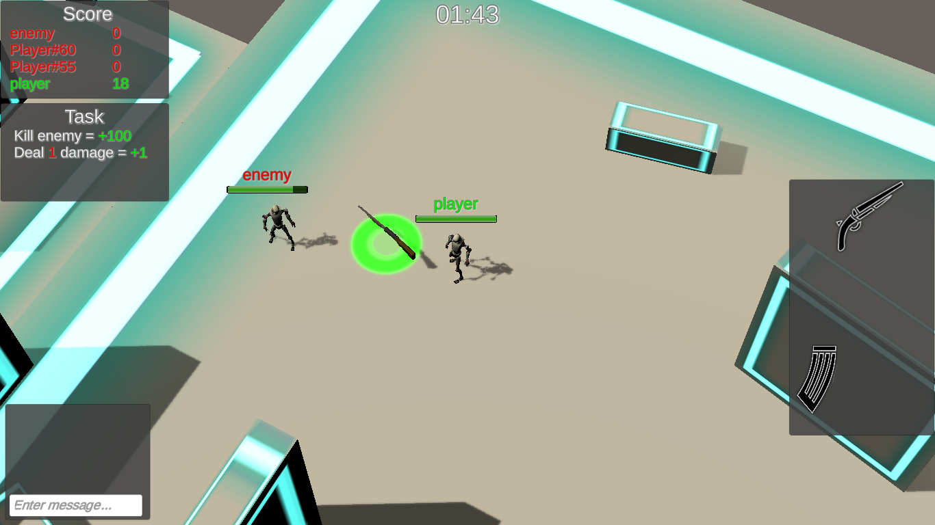
ОПИСАНИЕ ПРЕДМЕТНОЙ ОБЛАСТИ
Задача данной работы – создать многопользовательскую аркадную игру в реальном времени.
Отличительной особенностью будет являться случайный выбор режимов и короткая игровая сессия.
фото
фото
фото
Высшая школа экономики, Москва, 2020

Slide 3
ОСНОВНЫЕ ПОНЯТИЯ, ОПРЕДЕЛЕНИЯ, ТЕРМИНЫ
Unity Editor – движок для разработки игр.
NodeJS – платформа для разработки серверный приложений на JavaScript.
WebSocket – протокол, предназначенный для обмена сообщений между сервером и браузером.
Сплайн – функция, подбирающая многочлен, проходящий через заданные точки.
Интерполяция – способ нахождения промежуточных значений величины по имеющемуся дискретному набору известных значений.
Сериализация – процесс преобразования объекта в бинарные данные.
Десериализация – процесс преобразования бинарных данных в объект.
фото
Высшая школа экономики, Москва, 2020

Slide 4
АКТУАЛЬНОСТЬ РАБОТЫ
ОБОСНОВАНИЕ АКТУАЛЬНОСТИ РАБОТЫ
Люди играют в игры чтобы получить эмоции. В разных играх (шутеры, стратегии, головоломки) люди получают разные эмоции.
В моей игре планируется большое количество игровых режимов. Выбор режима будет случайным и поэтому неожиданным для игрока. Это даёт достаточно необычную для игр эмоцию - постоянное ощущение новизны.
Превосходство будет получать игрок, который умеет быстрее всех ориентироваться в новой ситуации.
фото
фото
фото
Высшая школа экономики, Москва, 2020

Slide 5
ЦЕЛЬ И ЗАДАЧИ РАБОТЫ
Цель работы Реализовать игру реального времени с мультиплейером
Задачи работы
Организовать обмен сообщений между клиентом и сервером
Организовать синхронизацию клиентов
Разработать управление персонажем
Реализовать механику оружия и механику подбора предметов
Реализовать несколько игровых режимов
Создать систему игровых матчей / комнат
фото
фото
фото
Высшая школа экономики, Москва, 2020

Slide 6
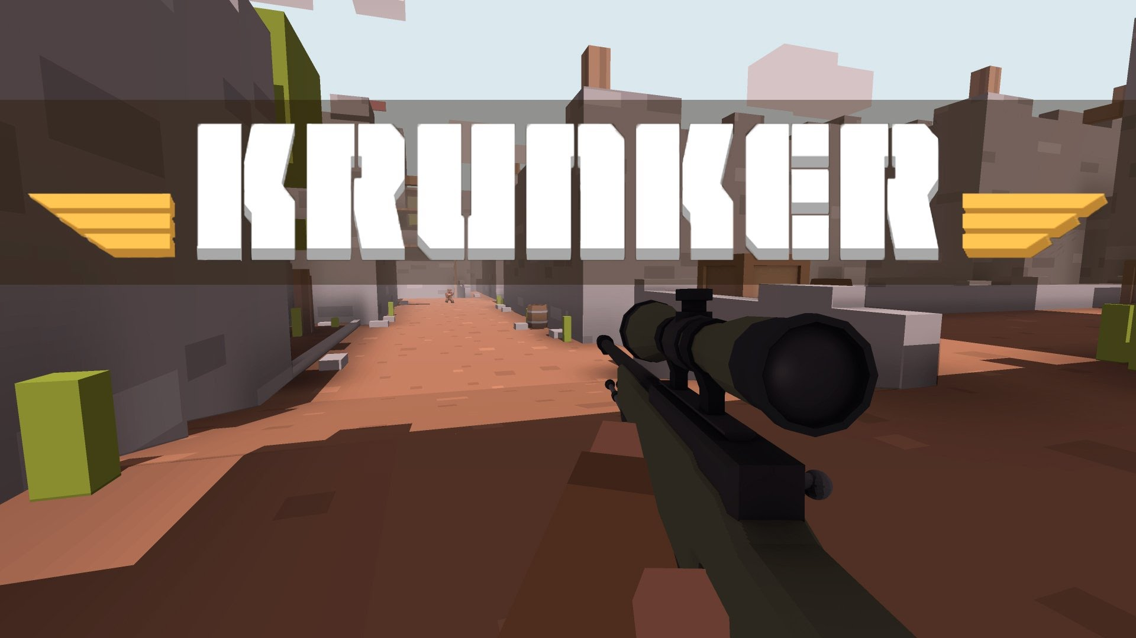
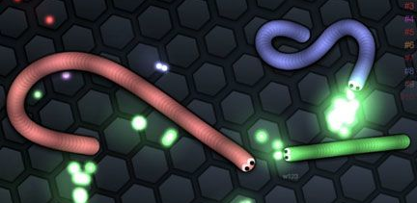
АНАЛИЗ СУЩЕСТВУЮЩИХ РЕШЕНИЙ
На данный момент существует довольно много браузерных игр.
Самые популярные:
Krunker.io –– многопользовательский 3D шутер (разработчик Sidney De Vries, 2018)
Slither.io – многопользовательская игра, похожая на змейку (Lowtech Studios, 2016)
фото
фото
фото
Высшая школа экономики, Москва, 2020

Slide 7


Сетевая система
Игрок нажал кнопку
Событие
Выполнение команды (выполняется выстрел)
Обработка события
фото
Команда выстрела
Команда
Сериализация команды
Десериализация команды
Сериализованная команда
Дописывание серверных заголовков к команде
Сериализованная команда
WebSocket Frame в TCP/IP
Рассылка другим клиентам
Клиент 1
Сервер
Разбор серверных заголовков
Игровая комната
фото
Клиент 2
Высшая школа экономики, Москва, 2020

Slide 8
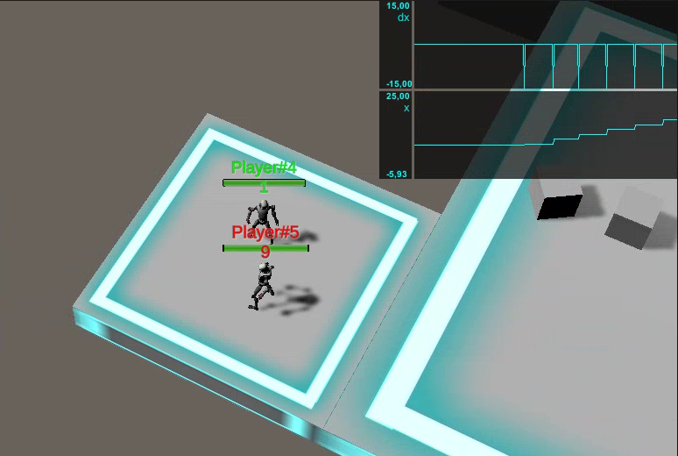
Система интерполяции
График
скорости
фото
График
координаты
фото
Высшая школа экономики, Москва, 2020

Slide 9
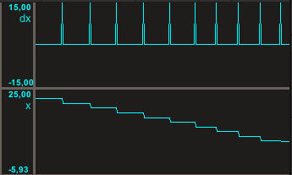
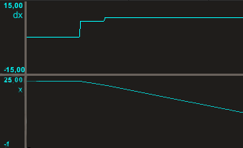
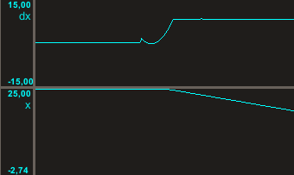
Система интерполяции
фото
1. Без интерполяции
2. Линейная интерполяция
фото
3. Сплайн Эрмита
Высшая школа экономики, Москва, 2020

Slide 10
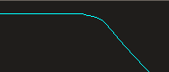
Система интерполяции
фото
1. Без интерполяции
2. Линейная интерполяция
Плавный переход координаты
фото
3. Сплайн Эрмита
Высшая школа экономики, Москва, 2020

Slide 11
Система управления персонажем
Управляемый персонаж
Неуправляемый персонаж
PlayerController
AIController
UnmanagedGameObjcet
Команды
фото
MotionController
ActionController
Анимация
Отправка состояния по сети
CharacterAnimator
CharacterAnimator
Анимация Unity
Состояние
персонажа
Анимация Unity
Аниматор в Unity
ManagedGameObject
Аниматор в Unity
фото
Клиент 1
Клиент 2
Высшая школа экономики, Москва, 2020

Slide 12






ТЕХНОЛОГИИ И ИНСТРУМЕНТЫ РЕАЛИЗАЦИИ
Использованные инструменты и технологии:
Unity 3D v2020.2
JetBrains Rider v2019.3.4
Node JS v12.14.0
WebSocket RFC 6455
JSON RFC 8259
Python 3.5
фото
фото
фото
Высшая школа экономики, Москва, 2020

Slide 13
Пути дальнейшей работы
Разработка новых игровых режимов
Создать новые карты
Улучшение системы матчей
Создать систему рейтинга
фото
фото
Высшая школа экономики, Москва, 2020

Slide 14
ОСНОВНЫЕ РЕЗУЛЬТАТЫ РАБОТЫ
Демонстрация
фото
фото
фото
Высшая школа экономики, Москва, 2020

Slide 15
СПИСОК ИСПОЛЬЗОВАННЫХ ИСТОЧНИКОВ
ГОСТ 19.101-77 Виды программ и программных документов. //Единая система программной документации. – М.: ИПК Издательство стандартов, 2001.
Документация по Unity [Электронный ресурс] // URL: https://docs.unity3d.com/2020.2/Documentation/Manual/index.html (Дата обращения: 23.05.2020, режим доступа: свободный).
Документация по C# Unity [Электронный ресурс] // URL: https://docs.microsoft.com/en-us/dotnet/csharp/ (Дата обращения: 23.05.2020, режим доступа: свободный).
Мультиплеер в быстрых играх [Электронный ресурс] // URL: https://habr.com/ru/post/303006/ (Дата обращения: 23.05.2020, режим доступа: свободный).
фото
фото
Высшая школа экономики, Москва, 2020

Slide 16

Шестаков Михаил Сергеевич,
msshestakov@edu.hse.ru
Москва - 2020
Ссылка на репозиторий: https://github.com/misha1sh/unity_game_final

